Slide 1
Випадковий дослід і випадкова подія.Відносна частота події.Ймовірність події.
Алгебра 11 клас
29.03.2021

Slide 2
Наука про випадкові події називається теорією ймовірності.
Основні поняття теорії ймовірності
Подія
Позначаються: А; В; С і т.д.
Випробування (експеримент)
Явище, яке може відбутися або не відбутися за певних умов
Умови, за яких відбувається або не відбувається певна подія

Slide 3
Події бувають:
Вірогідні
Відбуваються обов'язково
Неможливі
Ніколи не відбуваються
Можуть відбутися, а можуть і не відбутися
Випадкові

Slide 4
Вправа 1
Випробування
Подія
Вид події
Вірогідна
Неможлива
Випадкова
Підкинули кубик
Випало число 5
Вірогідна
Неможлива
Випадкова
Заглянули в поштову скриньку
Там лист

Slide 5
Вправа 1
Випробування
Подія
Вид події
Вірогідна
Неможлива
Випадкова
Підкинули монету
Випало число 3
Вірогідна
Неможлива
Випадкова
Закінчився четвер
Настала п'ятниця

Slide 6
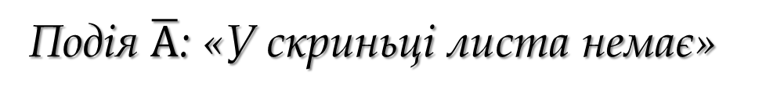
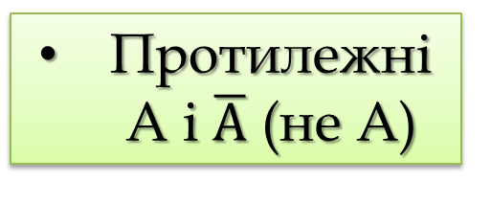
Дві події бувають:
Протилежні А і $\overline{А}$ (не А)
Подія не А відбувається тоді, коли А не відбувається
Наприклад:
Подія А: «У поштовій скриньці лист»
Подія $\overline{А}$: «У скриньці листа немає»
Попарно несумісні
Події, що не можуть відбуватися одночасно
Наприклад:
Подія А: «Підкинули монету і випало число»
Подія В: «Підкинули монету і випав герб»

Slide 7

Дві події бувають:
Жодна з подій не має переваг у появі частіше за іншу
Рівноможливі
Наприклад:
Подія А: «Підкинули гральний кубик і випало число 2»
Подія В: «Підкинули гральний кубик і випало число 3»
Чи будуть рівноможливими ці події, якщо кубик буде із зміщеним центром маси?

Slide 8
Маємо мішок з картоплею
Випробування: дістаємо з мішка овоч
Вірогідна
Подія А: «Вийняли картоплину»
Подія В: «Вийняли кабачок»
Неможлива
Маємо мішок, в якому 20 картоплин і 5 цибулин
Випробування: дістаємо з мішка овоч
Подія А: «Вийняли картоплину»
Обидві події випадкові, але не рівноможливі
Подія В: «Вийняли цибулину»

Slide 9
Повна група подій – це всі можливі наслідки експерименту.
Наприклад:
Експеримент: «Підкинули 2 монети»
Події:
Подія А: «Випало одне число і один герб»
Подія В: «Випало число і число»
Подія С: «Випав герб і герб»
Подія D: «Випав герб і число»

Slide 10
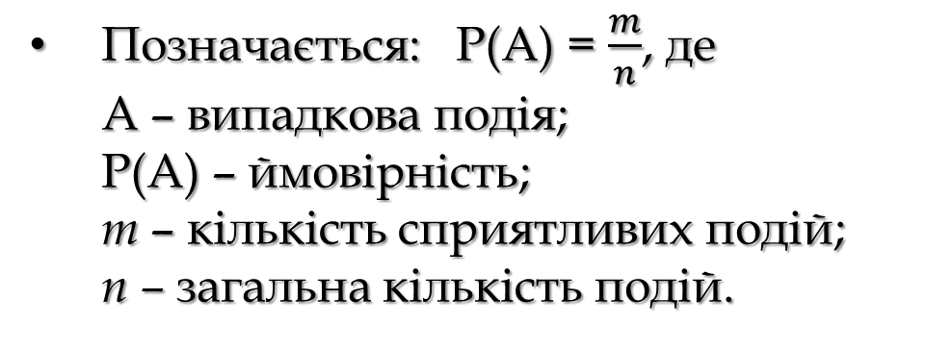
Якщо події утворюють повну групу подій, є несумісними і рівноможливими, то вони утворюють простір елементарних подій.
Класичне означення ймовірності
Ймовірністю випадкової події називається відношення кількості елементарних подій, що сприяють цій події до загальної кількості подій простору елементарних подій.
Позначається: Р(А) = $\frac{m}{n}$, де
А – випадкова подія;
Р(А) – ймовірність;
m – кількість сприятливих подій;
n – загальна кількість подій.

Slide 11
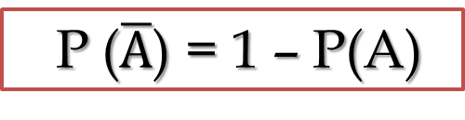
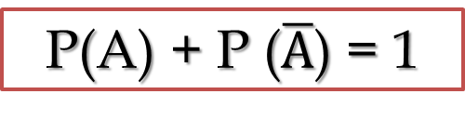
Якщо подія А:
Вірогідна
Р(А) = 1
Неможлива
Р(А) = 0
Випадкова
0 < Р(А) < 1
Р(А) + Р ($\overline{А}$) = 1
Р ($\overline{А}$) = 1 – Р(А)

Slide 12
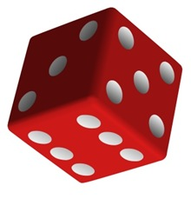




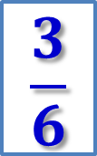
Вправа 2
Яка ймовірність того, що при одному киданні грального кубика випаде число очок, що дорівнює:
$$\frac{1}{6}$$
Двом;
2)П'яти;
3)Парному числу;
4)Числу, яке кратне 6?
$$\frac{1}{6}$$
$$\frac{3}{6}$$
$$\frac{1}{2}$$
$$\frac{1}{6}$$

Slide 13
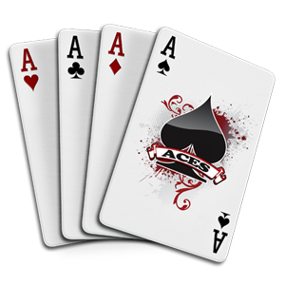
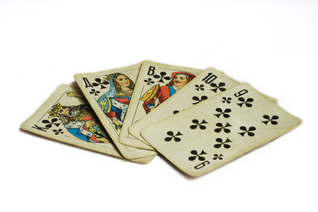



Вправа 3
У гральній колоді 36 карт. Навмання вибирається одна карта. Яка ймовірність того, що ця карта:
$$\frac{4}{36}$$
$$\frac{1}{9}$$
Туз;
2)Червовий туз?
$$\frac{1}{36}$$

Slide 14


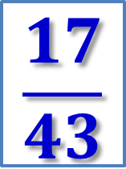
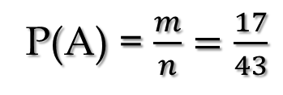
Вправа 4
В ящику знаходиться 45 кульок, з яких 17 білих. Загубили дві не білих кульки. Яка ймовірність того, що вибрана навмання одна кулька буде білою?
Розв'язання:
Подія А: «Вибрана кулька – біла»
m – кількість сприятливих подій, тобто білих кульок – 17;
n – загальна кількість подій 45 – 2 = 43;
$$\frac{17}{43}$$
Р(А) = $\frac{m}{n}=\frac{17}{43}$

Slide 15
Домашнє завдання
Вивчити параграф 15
№ 15 (5,8,10,15)

